Slide 1
How can we improve Customer Experience?
Emotion Tech Inc.
Marketing Department
Hayato Sudo

Slide 2

About us
Company
Emotion Tech Inc.
Address
Hirakawa-cho 2-5-3
Chiyoda-ku, Tokyo
Business
Customer Experience management system “EmotionTech”
Employee Experience management system “EmployeeTech”
Capital
600.226(million, yen)
Company
Growth
Employee
Engagement
Customer
Loyalty
EmployeeTech
EmotionTech

Slide 3

















Our Business
Customer Experience Management system
Our clients
400+

Slide 4

Why is CX important?
“Good Products” are not “Popular Products”
To growth your business, “loyal customers” is the key factor of success.
Compet-itor
Everyone get same products at low price.
Improve Loyal Customer
Market
Population decline
Decrease in demand
Increasing repeaters
Positive word-of-mouth
＝
IT
Increasing speed of spread in information(reputation).
Rapid business growth
Complex
Shop, EC, SNS…
We can get products from many channels.

Slide 5
なぜ顧客体験が重要なのか？
新規顧客の獲得コストは、既存顧客を維持するコストの6~7倍
リピート率が5%改善すれば、25%以上の売上向上が見込める
「良いものが売れる」時代の終焉
ロイヤルカスタマーを増やすことが最も効果的・効率的な事業成長を促す
リピーターを増やすことが最優先
新規顧客の獲得コストは、既存顧客を維持するコストの6~7倍
リピート率が5%改善すれば、25%以上の売上向上が見込める
競争
激化
モノがあふれる時代
新規顧客獲得の難易度
ロイヤルカスタマー
（=ブランドのファン）
を増やす
市場
縮小
人口の減少
消費需要の低迷
リピーター、固定客増加
良い口コミが拡大
＝
情報
革命
SNS等による、
口コミ依存の高まり
効果的・効率的な
事業成長を促進
複雑化
オムニチャネル化
顧客接点の増加

Slide 6
2 type of Customer Satisfaction
Rational
Satisfaction
Emotional
Satisfaction
Price, Function, Access…
安さや便利さ近さなど、
合理的な基準・判断によって満たされる満足
Reliable, relief…
信頼や愛着・安心など、
感情的な基準・判断によって
満たされる満足
Customer Satisfaction: A Flawed Measure

Slide 7
Rational vs emotional
$251
Case: credit card
$136
$136
3times
2.5times
2.2times
Customer Satisfaction: A Flawed Measure

Slide 8
The Way of Improving CX
3steps

Slide 9
Measure, Analyze, Action
Measure
Analyze
NPS
vs
Satisfaction
Customer
Journey Map
Action
Keep
listening

Slide 10
Measurement of
Satisfaction

Slide 11
The term “Satisfaction” can’t measure emotion effectively
CASE: Telecom Company
80% of leavers answered “satisfied” or “very satisfied” in the last satisfaction survey.
80% of leavers answered “satisfied” or “very satisfied” in the last satisfaction survey.
＝
80% of leavers

Slide 12
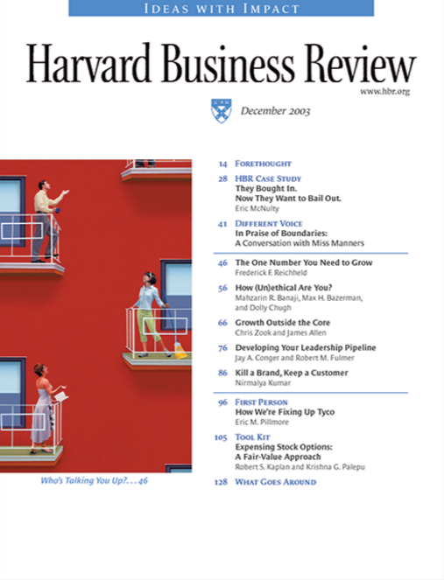
From 2003
In 2003, a partner of Bain and Company released “NPS”
He verified NPS has strong connection with company growth.
In 2003
to solve “satisfaction problem”
Net Promoter Score

Slide 13
CXMの支援
What is Net Promoter Score?
To measure NPS, we ask “how likely would you recommend this service to your friends or family?
How likely would you recommend
this service to your friends or family？
0
1
2
3
4
5
6
7
8
9
10

Slide 14



CXMの支援
What is Net Promoter Score?
We divide customer in 3 segments. Promoter, Passive, Detractor.
How likely would you recommend
this service to your friends or family？
0
1
2
3
4
5
6
7
8
9
10
Detractor
Passive
Promoter

Slide 15
CXMの支援
What is Net Promoter Score?
Calculate each ratio.
Take detractor ratio from promoter ratio.
How likely would you recommend
this service to your friends or family？
0
1
2
3
4
5
6
7
8
9
10
Detractor
Passive
Promoter
20%
35%
45%
NPS
＝
－
25
Promoter45%
Detractor20%
＝

Slide 16
Analyze Customer Experience

Slide 17








To make Questionnaire
Make Customer Journey Map ( User Flow )
CASE : Fashion store
PR
Explore
Service
Support
Visit
Choise
Use
Mail

Slide 18
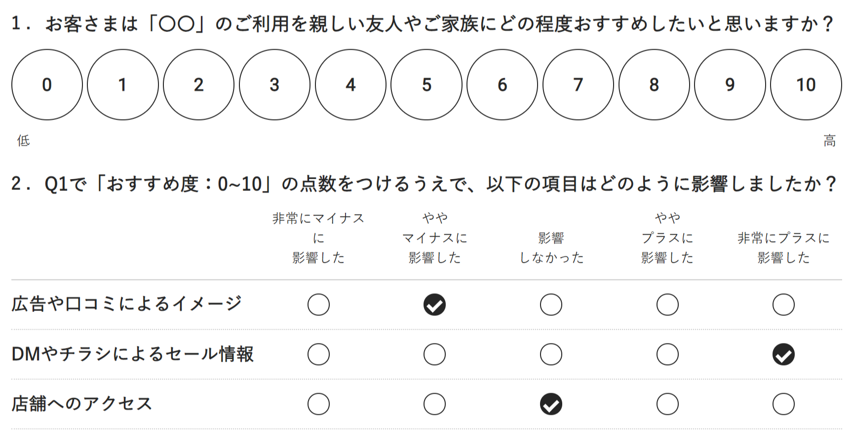
To make Questionnaire
NPS question and questions about factors (from each CX).
To make it simple.
How likely would you recommend this service to your friends or family？
Q2
For each of the following statements, please choose the description closest to your own thoughts.
Disagree
Slightly
Disagree
Neither
agree not disagree
Slightly
Agree
Agree
非常に
マイナスに影響した
やや
マイナスに影響した
影響
しなかった
やや
プラスに影響した
非常に
プラスに影響した
Brand image from reputation
Q3
Campaign information
︙
︙
︙
︙
︙
︙
To measure each CX based on customer journey map.

Slide 19
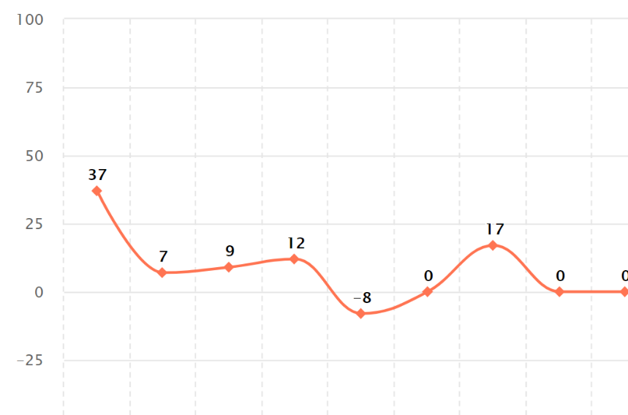
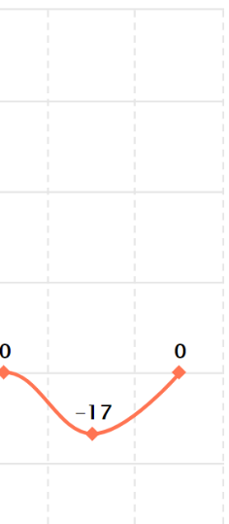
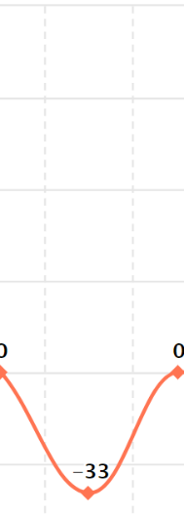
Analyze data
Calculate current status. Which factors are customer satisfied with?
We usually use regression.
Brand
Image
Campaign information
Access
Easy to find product
Variety of product
Product
design
Price
Coupon
discount
Service
Last long
Easy to exchange
Response to inquiries
mail

Slide 20












How should we analyze data?
If we solve the problem about dissatisfied point, we can’t make loyal customers.
We should find factors that we can create loyal customers.
Q
How likely would you
Recommend?
NPS is
Low
NPS is
High
2
0
9
10
1
10
Which factors have impact to
these 2 groups?

Slide 21

Concept of Analytics
CASE : the factor have strong impact to NPS
Q1.NPS
How likely would you recommend?
Q2-1.
Choose the description
9
Response to inquiries
Very good
The impact of “response” is
Q1.NPS
How likely would you recommend?
Q2-1.
Choose the description
High
2
Response to inquiries
Too bad
︙
︙
︙
CASE : the factor have week impact to NPS
Q1.NPS
How likely would you recommend?
Q2-1.
Choose the description
6
Last long
Very good
The impact of
“last long” is
Q1.NPS
How likely would you recommend?
Q2-1.
Choose the description
Low
6
Last long
Too bad
︙
︙
︙

Slide 22
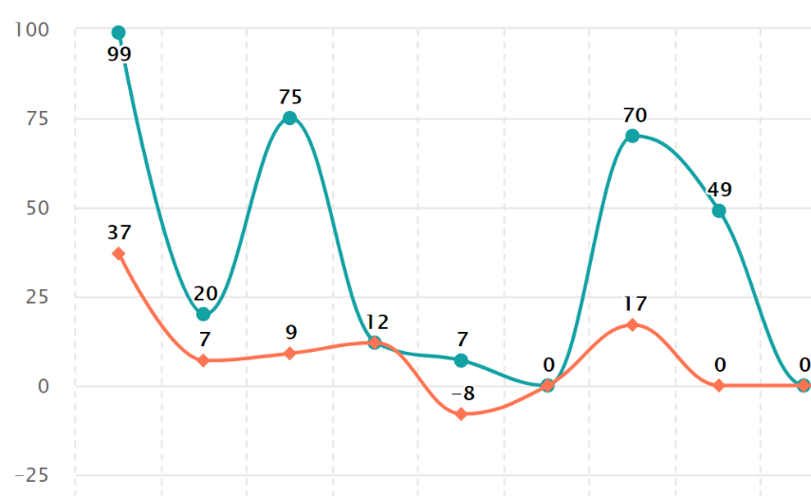
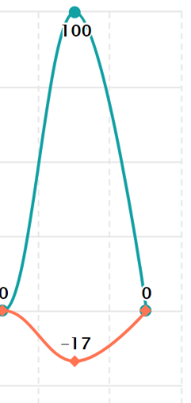
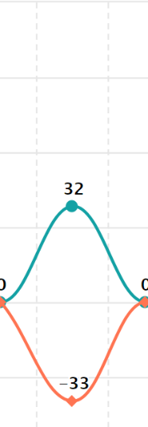
アンケート結果から改善点を導く
Calculate each CX impact to NPS.
Brand
Image
Campaign information
Access
Easy to find product
Variety of product
Product
design
Price
Coupon
discount
Service
Last long
Easy to exchange
Response to inquiries
mail

Slide 23
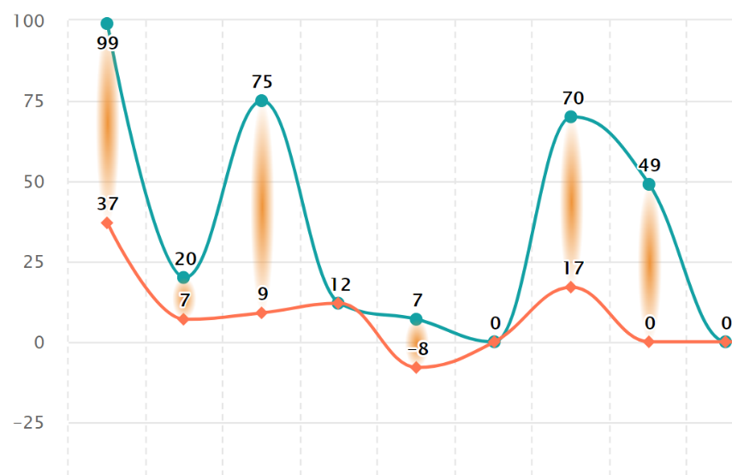
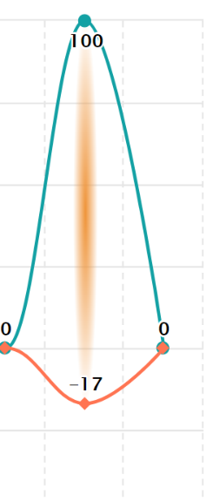
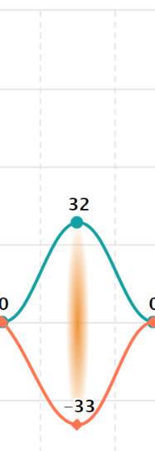
アンケート結果から改善点を導く
The factor which has strong impact and low score is important.
Brand
Image
Campaign information
Access
Easy to find product
Variety of product
Product
design
Price
Coupon
discount
Service
Last long
Easy to exchange
Response to inquiries
mail

Slide 24
アンケート結果から改善点を導く
The factor which has strong impact and low score is important.
Prioritize CX.
Brand
Image
Campaign information
Access
Easy to find product
Variety of product
Product
design
Price
Coupon
discount
Service
Last long
Easy to exchange
Response to inquiries
mail

Slide 25
Take action

Slide 26


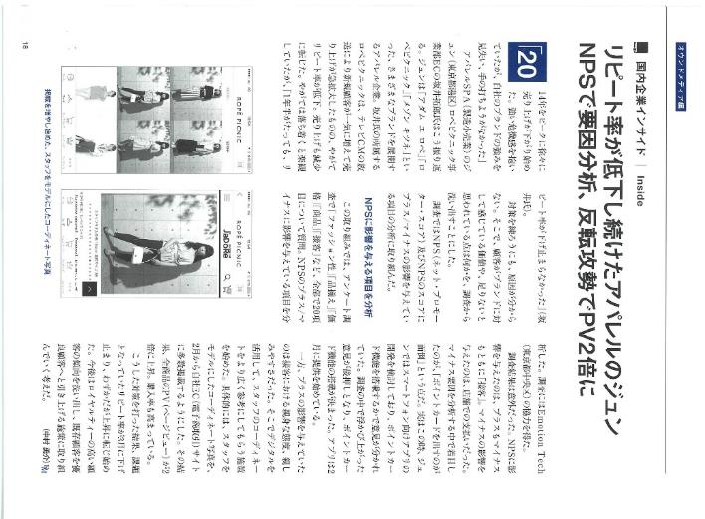
CASE : Apparel company
Apparel company for young women
They start CM(ad) on TV. They got recognition, but retention rate went down.
They want to identify experiences that can hinder purchase

Slide 27
分析の概要
収益性指標
NPSが高い程、顧客単価（1回あたりの購入金額）が向上。
ロイヤルティの高い顧客は単価が5,000円を超える。
推奨度(NPS)
顧客体験の中でも「店員の接客」が最も影響していることが判明。
ファッション性
商品価格
品揃え
クオリティー
店員の接客
問い合わせ対応
店舗の雰囲気
店舗の雰囲気
「店員の接客」による体験を構成する要因の中でも、「親身さ」が体験価値の押し上げに影響している一方、「レジ対応」が体験価値の引き下げに影響していることが判明。
礼儀・丁寧さ
親身さ
声掛け
スピード
レジ対応
接客全般

Slide 28
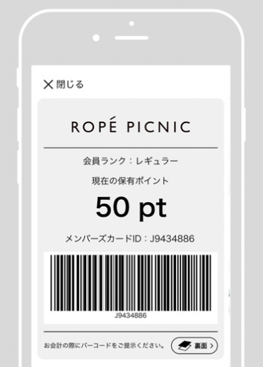

分析を受けての実行施策
弱み：レジ対応について
強み：親身さについて
ポイントカードのやり取りに時間がかかり、レジ前行列が長くなっていた。
行列を減らすために、店員が接客を粗末にしていた。
店員のコーディネートに対する相談に対する高評価が多かった。
店員自身のコーディネートが高評価だった。
ポイント機能
スタッフコーディネート

Slide 29
改善施策の結果
“こうした対策を打った結果、課題となっていたリピート率が3月に下げ止まり、わずかだが上昇に転じ始めた”
“その結果、全商品のPVが2倍に上昇。購入率も高まっている。”
- 日経デジタルマーケティングより抜粋
第一回目調査（NPS：10）
第二回目調査（NPS：20）
商品
接客
店舗

Slide 30
改善モニタリングの手法
推奨度、重要な体験、その具体的な内容については定期的にモニタリングする
対応の丁寧さ
問い合わせ
担当者の親身さ
KGI
=リピーター
NPS
（心の満足）
具体的な内容C
体験Y
対応の適切さ
具体的な内容E
体験Z
具体的な内容F
具体的な内容G

Slide 31
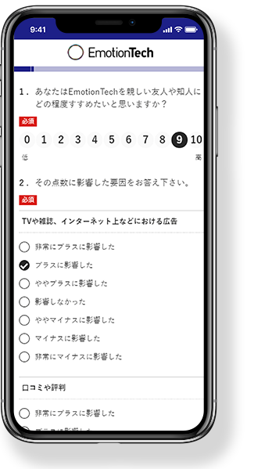

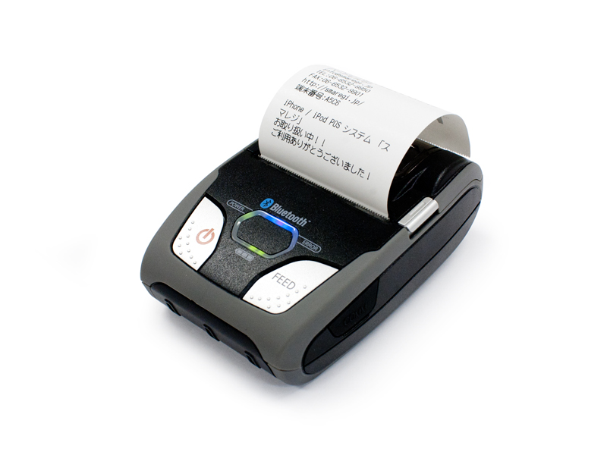


改善を実行して、徹底的に聞き続ける
接客/問い合わせ対応
店頭問い合わせ時の体験

Slide 32
成功するためのステップ・サイクルを回し続ける
計測
分析
改善

Slide 33
カスタマーエクスペリエンスの支援
Emotion Tech

Slide 34
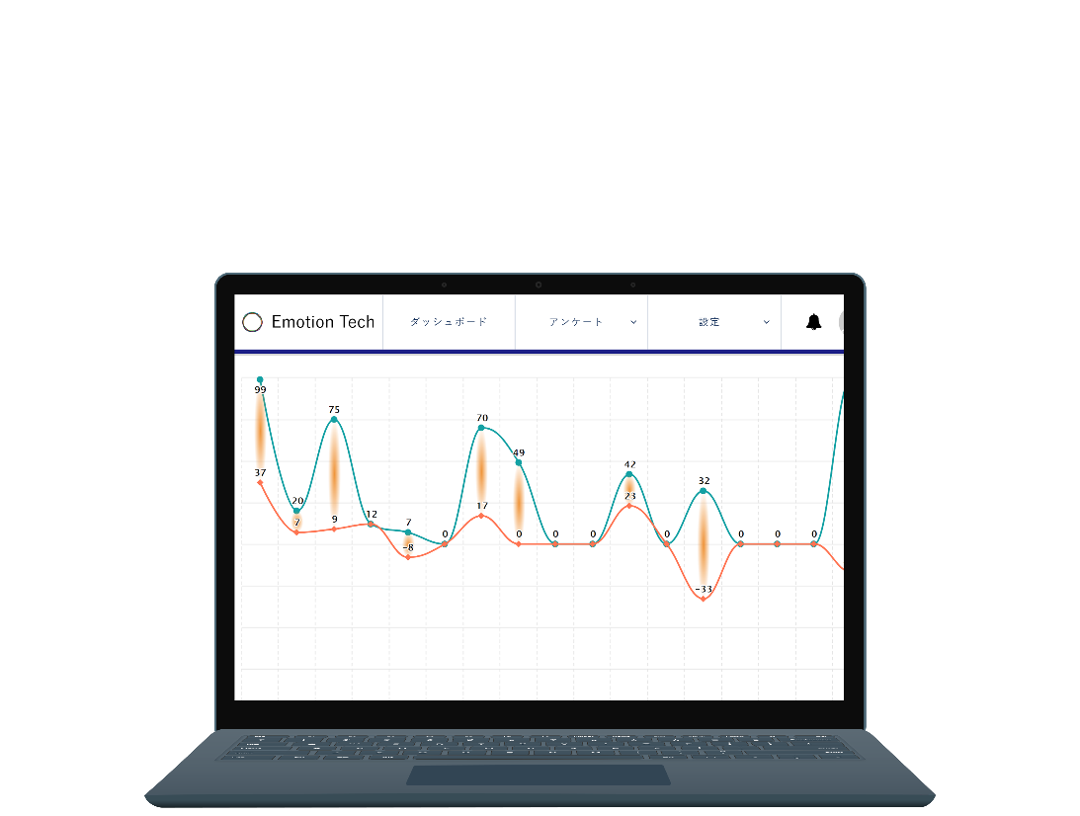

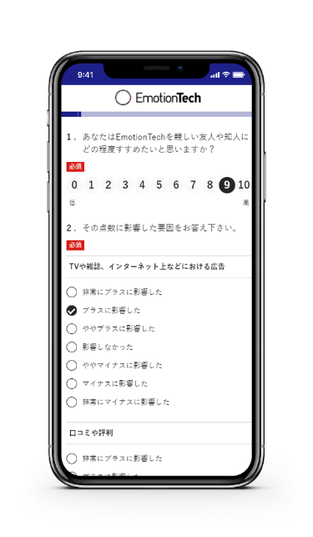
CX改善クラウド「EmotionTech」
顧客体験を向上させ、ロイヤルティ醸成をご支援
システムを活用し、
CXを常に正しく分析、
リアルタイムに改善実行へ
導入コンサルタントが伴走
収益性分析や詳細分析など
取り組みの推進をご支援

Slide 35

秋の夜長にお時間があれば‥
書籍のご案内
10/25より、Amazon他・全国書店で販売中

Slide 36

資料送付をご希望の方/
お問い合わせ先
株式会社Emotion Tech
マーケティング部
須藤 勇人
h.sudo@emotion-tech.co.jp
03-6869-6865 /

